Slide 1
招聘管理系统综合解决方案
提升效率与数据驱动的智能招聘流程管理平台

Slide 2

Table of Contents
招聘管理系统
系统建设背景与目标
核心设计理念
系统架构总览
登录系统设计
主页仪表盘
招聘计划管理
候选人招聘流程
面试管理功能
候选人管理界面
招聘漏斗分析
转化率与流失分析
04
05
06
07
08
09
10
11
12
13
14
15

Slide 3
Table of Contents
多维度数据统计
招聘各阶段通过率
系统技术架构
核心数据模型
关键交互设计
系统实施计划
系统价值与收益
感谢
16
17
18
19
20
21
22
23

Slide 4
招聘管理系统
招聘管理系统
产品解决方案 基于实际业务场景的招聘流程管理与数据分析平台
4
/
招聘管理系统综合解决方案

Slide 5
系统建设背景与目标
提升招聘效率
数据驱动决策
流程标准化
通过系统化管理优化招聘流程，减少人工重复操作，提升整体招聘效率
建立完整的招聘数据体系，通过漏斗分析和转化率监控，精准定位流程瓶颈
统一招聘流程规范，确保每个候选人都能得到标准化、专业化的体验
5
/
招聘管理系统综合解决方案

Slide 6
核心设计理念
简单易用
以月为周期
全流程覆盖
数据可视化
采用共享账号模式，降低使用门槛，所有使用者共享同一套数据和权限
按月制定招聘计划，按月跟踪目标完成情况，符合实际业务节奏
从候选人接触到最终入职，覆盖招聘全生命周期的每个关键节点
通过招聘漏斗和多维度统计，让招聘进展和问题一目了然
6
/
招聘管理系统综合解决方案

Slide 7
系统架构总览
登录模块
主页仪表盘
招聘计划管理
候选人流程管理
数据分析中心
共享账号登录（zenflux / hrhr123456），简化权限管理
按月展示招聘目标完成情况，直观呈现当前进度
按月制定计划，按岗位拆分，设定优先级和目标人数
覆盖从接触到入职的完整招聘流程
招聘漏斗、转化分析、流失原因统计
7
/
招聘管理系统综合解决方案

Slide 8
登录系统设计
共享账号模式
统一权限管理
简洁的登录界面
账号：zenflux，密码：hrhr123456，所有使用者共用同一账号
所有人使用同一套权限和同一份数据，无需复杂的角色配置
极简设计，快速登录，聚焦核心功能
8
/
招聘管理系统综合解决方案

Slide 9
主页仪表盘
月度目标概览
岗位维度统计
优先级分布
业务负责人视图
当前月份的招聘计划总览，包括总目标人数和实际完成情况
按岗位展示计划与实际完成人数，快速定位进度滞后的岗位
P0/P1/P2 岗位的完成情况，确保高优先级岗位优先达成
按业务负责人维度统计，便于协调和沟通
9
/
招聘管理系统综合解决方案

Slide 10

招聘计划管理
按月规划
岗位拆分
优先级标注
以月为单位制定招聘计划，符合业务规划节奏
每个招聘计划按具体岗位进行拆分，明确目标
为每个岗位设定 P0（最高优先级）、P1、P2，确保资源合理分配
目标人数设定
业务负责人绑定
为每个岗位设定计划入职人数，作为考核目标
每个岗位对应一个业务负责人，明确协作责任人
10
/
招聘管理系统综合解决方案

Slide 11
候选人招聘流程
候选人接触
简历筛选
在线沟通
业务负责人筛选
面试邀约
主动沟通或从人才池中寻找
HR 进行初步简历筛选
与候选人进行初步在线交流
推给业务负责人进一步评估
确定面试时间并发送邀请
11
/
招聘管理系统综合解决方案

Slide 12
面试管理功能
面试轮次记录
面试官管理
支持一面、二面、三面等多轮面试的完整记录
记录每一轮面试的具体面试官信息
面试评价
面试结果
记录面试官对候选人的详细评价和反馈
记录每轮面试的通过/淘汰结果，支持后续复盘分析
12
/
招聘管理系统综合解决方案

Slide 13

候选人管理界面
候选人列表
快速编辑面试时间
展示所有候选人的基本信息和当前状态
面试时间字段支持点击直接编辑，采用日期+时间选择器
状态流转
操作记录
清晰展示候选人当前所处的流程节点
记录候选人流转的完整操作历史
13
/
招聘管理系统综合解决方案

Slide 14
招聘漏斗分析
01
候选人接触
1000人进入招聘流程
02
简历筛选
600人通过简历筛选，转化率60%
03
在线沟通
400人完成在线沟通，转化率67%
04
业务筛选
300人通过业务负责人筛选，转化率75%
05
面试邀约
250人成功邀约面试，转化率83%
14
/
招聘管理系统综合解决方案

Slide 15
转化率与流失分析
各阶段转化率统计
流失原因分类
流失原因占比
计算每个流程节点的转化率，如简历筛选通过率、面试通过率、Offer接受率等
统计候选人在各阶段流失的具体原因（如薪资不匹配、能力不符、放弃入职等）
展示各类流失原因的占比分布，帮助定位招聘流程中的主要问题
15
/
招聘管理系统综合解决方案

Slide 16
多维度数据统计
按月统计
每月的招聘完成情况、目标达成率、候选人数量等
按岗位统计
不同岗位的招聘周期、通过率、入职率对比
按优先级统计
P0/P1/P2 岗位的资源投入和完成情况
按业务负责人统计
各业务负责人对应岗位的招聘进展和协作效率
16
/
招聘管理系统综合解决方案

Slide 17
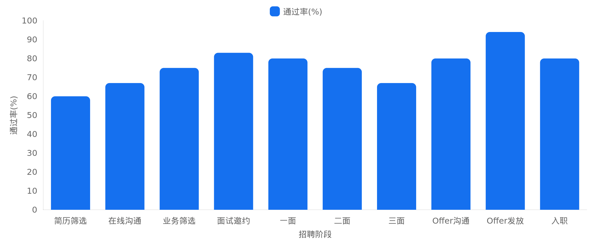
招聘各阶段通过率
17
/
招聘管理系统综合解决方案

Slide 18
系统技术架构
前端界面层
基于现代化前端框架，实现流畅的用户交互体验，支持面试时间等字段的快速编辑
业务逻辑层
实现招聘流程状态机、数据统计计算、权限控制等核心业务逻辑
数据存储层
存储候选人信息、招聘计划、面试记录、操作日志等关键数据
数据分析层
实时计算招聘漏斗、转化率、流失统计等分析指标
18
/
招聘管理系统综合解决方案

Slide 19
核心数据模型
招聘计划
面试记录
月份、岗位、优先级、目标人数、业务负责人
面试轮次、面试时间、面试官、面试评价、面试结果
候选人信息
流失记录
基本信息、简历、联系方式、来源渠道、当前状态
流失节点、流失原因、流失时间
流程记录
候选人流转记录、每个节点的时间、操作人、操作结果
19
/
招聘管理系统综合解决方案

Slide 20
关键交互设计
面试时间快速编辑
点击面试时间字段，弹出日期时间选择器，支持快速修改
状态流转操作
候选人卡片支持拖拽或点击按钮快速流转到下一状态
数据可视化大屏
主页仪表盘和数据分析页面采用图表化展示，信息一目了然
20
/
招聘管理系统综合解决方案

Slide 21
系统实施计划
第一阶段：核心功能
第二阶段：面试管理
第三阶段：数据分析
第四阶段：优化迭代
实现登录、主页、招聘计划、候选人流程管理等核心功能
完善面试记录、面试官管理、面试评价等功能
构建招聘漏斗、转化率分析、流失原因统计等数据能力
根据实际使用反馈，持续优化交互体验和分析能力
21
/
招聘管理系统综合解决方案

Slide 22

系统价值与收益
提升招聘效率
精准定位问题
通过系统化管理，减少人工重复操作，提升招聘流程的整体效率
通过招聘漏斗和流失分析，快速发现流程中的瓶颈和问题点
数据驱动优化
提升候选人体验
基于数据分析结果，持续优化招聘策略和流程设计
标准化的流程管理和及时的沟通反馈，提升候选人的整体体验
22
/
招聘管理系统综合解决方案

Slide 23

感谢

